Slide 1
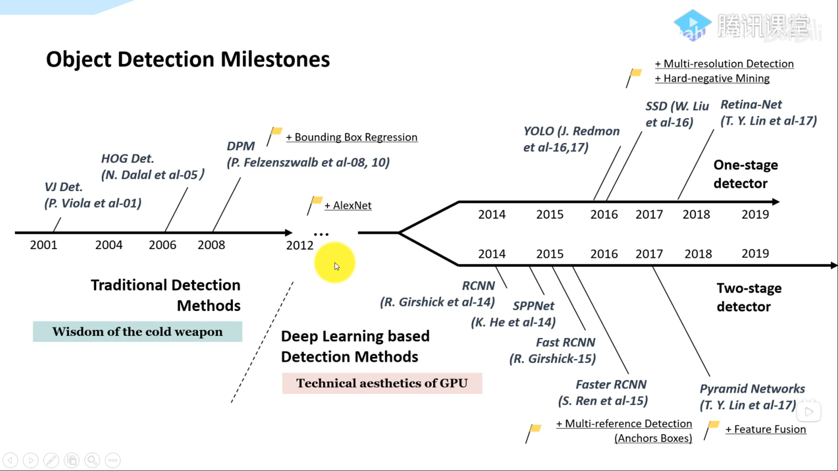
目标检测简史

Slide 2
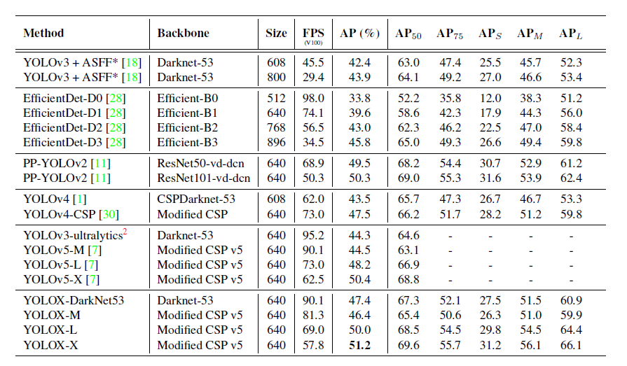
Yolo系列性能对比

Slide 3
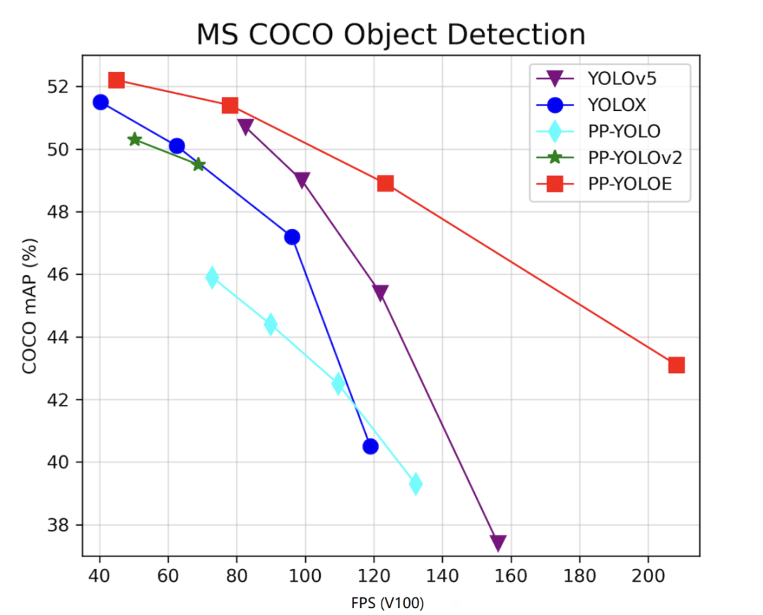
yolo家族内战

Slide 4
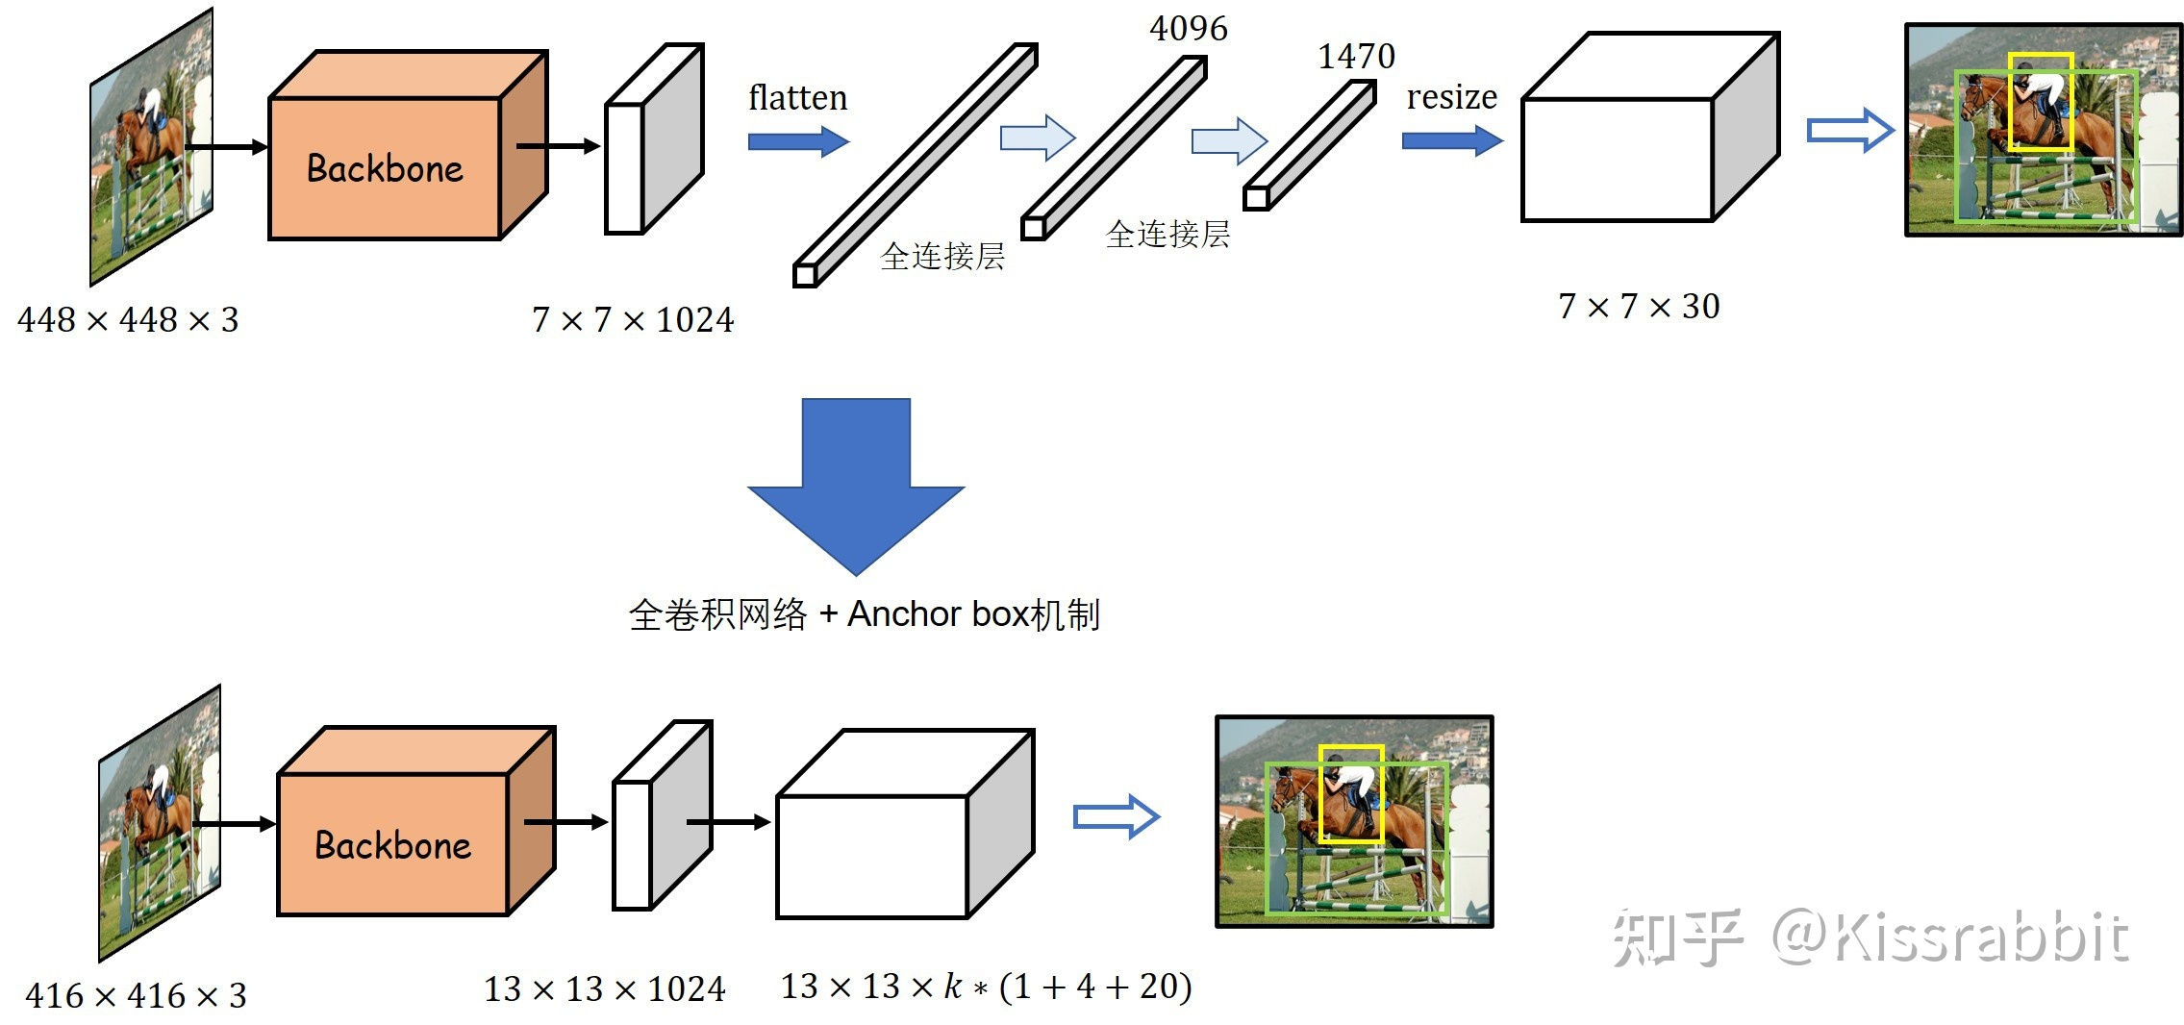
系列回顾
yolov1 VS yolov2
尽管网络结构变成了全卷积网络，并使用了anchor box机制，但网络的精度并没有提升，反倒是略有所下降，69.5% mAP降为69.2% mAP，但召回率却从81%提升到88%。召回率的提升意味着YOLO可以找出更多的目标了，尽管精度下降了一点点。由此可见，每个网格输出多个检测结果确实有助于网络检测更多的物体
Notes:
(1) 给个一个输入图像，首先将图像划分成7*7的网格
(2) 对于每个网格，我们都预测2个边框（包括每个边框是目标的置信度以及每个边框区域在多个类别上的概率）
(3) 根据上一步可以预测出7*7*2个目标窗口，然后根据阈值去除可能性比较低的目标窗口，最后NMS去除冗余窗口即可

Slide 5
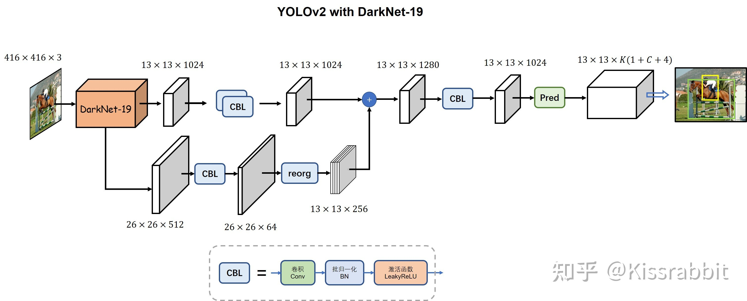

Yolov2 darknet19与回归策略

Slide 6
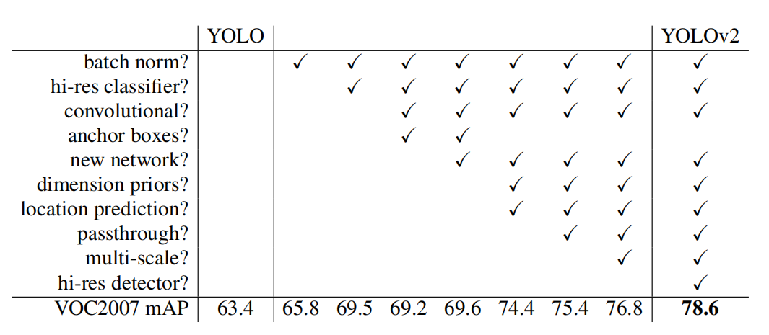
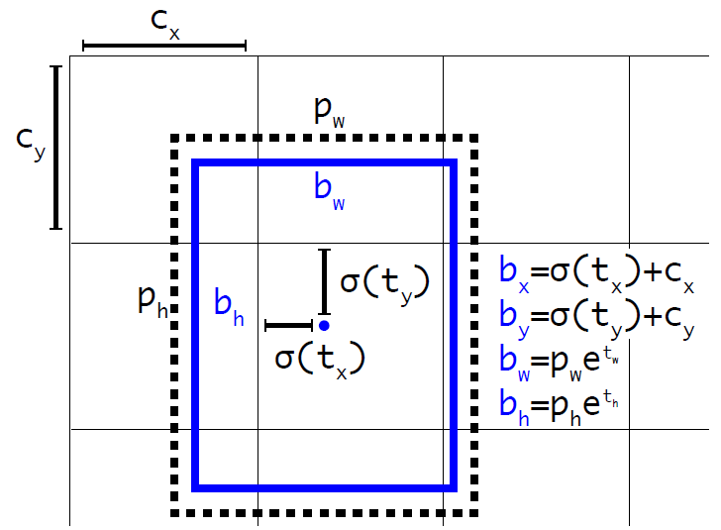
YOLOv2对框回归过程进行了改进，过去的框回归过程，由于对 参数没有约束，使得回归后的目标框可以位移到任意位置，这也导致YOLO的框回归中存在不稳定性。

Slide 7
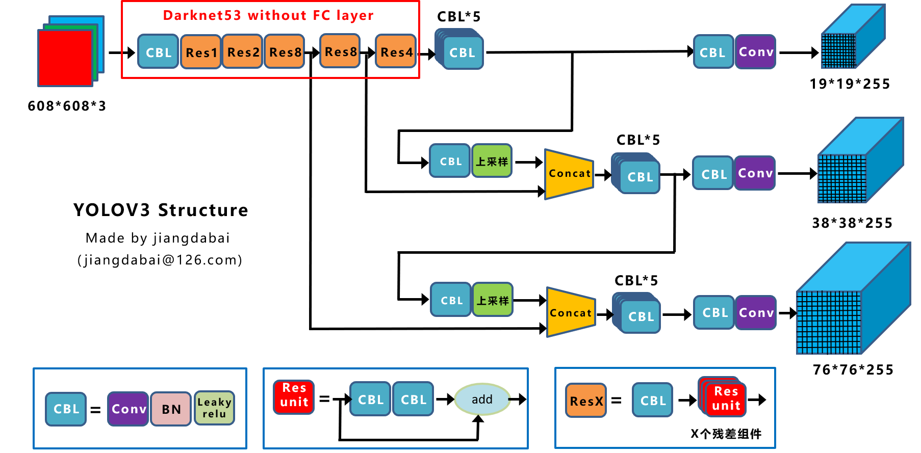
yolov3结构图

Slide 8
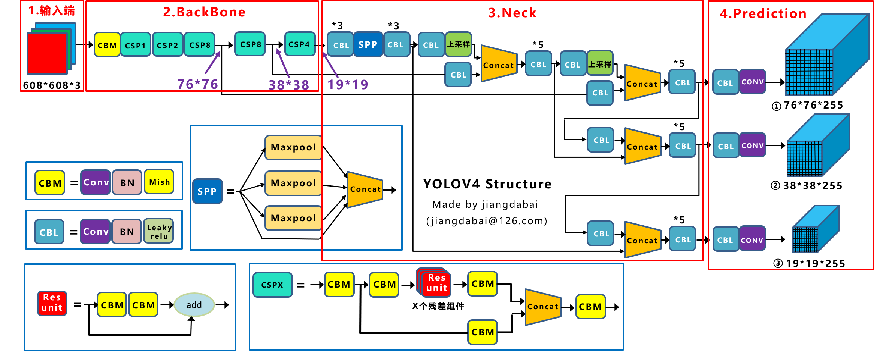
yolov4结构图
三个改进点
Csp模块
Spp模块
PANet

Slide 9
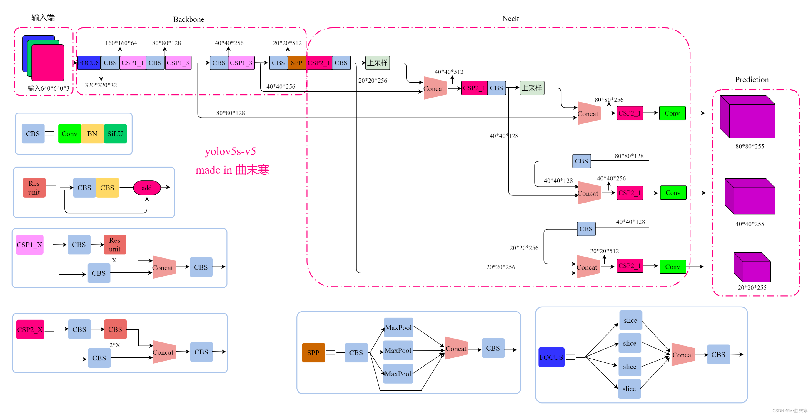

yolov5网络结构
6.1版本弃用Foucs,使用6x6卷积核替换

Slide 10
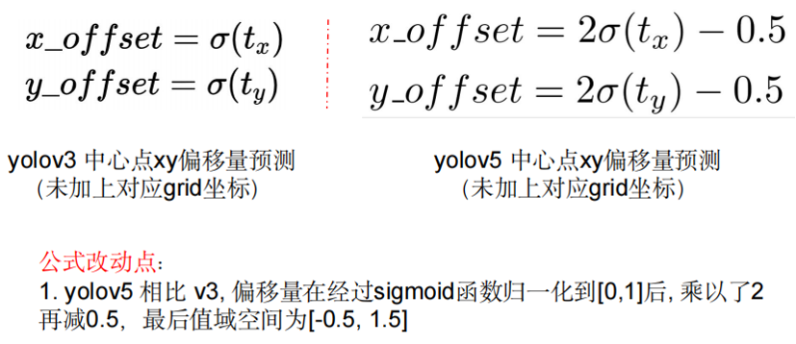
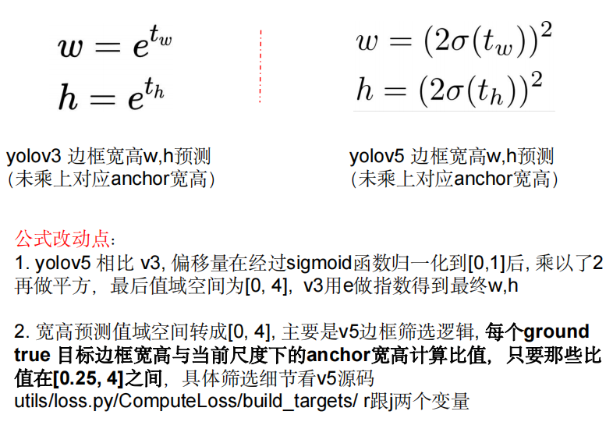
yolov5 边框预测与正样本选择
x
(2,2)
(3,2)
(3.2,2.6)
(3,3)
y
计算各正样本偏移距离:
1. 3.2-3=0.2, 2.6-2=0.6
2. 3.2-2=1.2, 2.6-2=0.6
3. 3.2-3=0.2, 2.6-3=-0.4

Slide 11
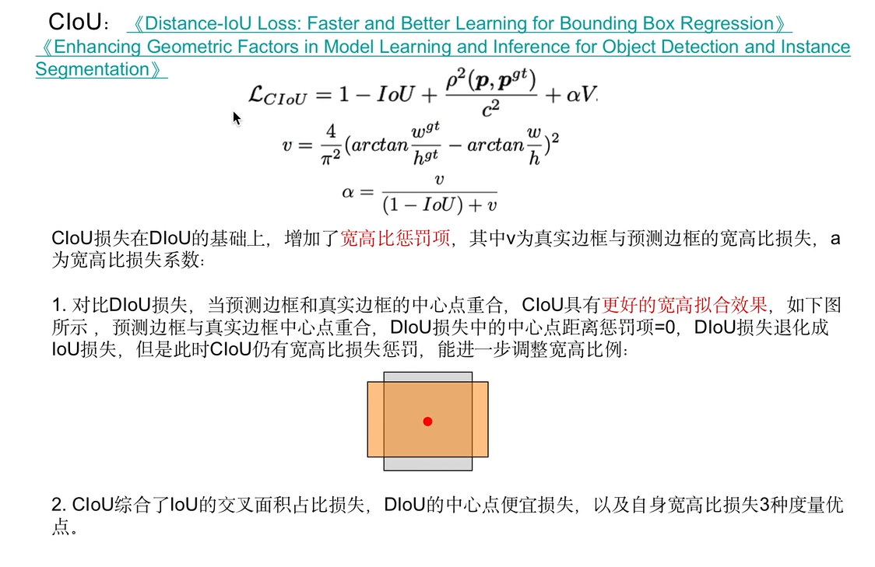

yolov5 框损失函数

Slide 12
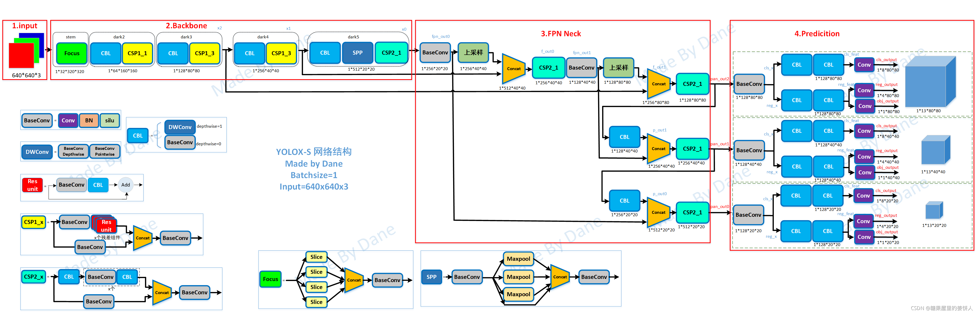
yolox网络结构

Slide 13
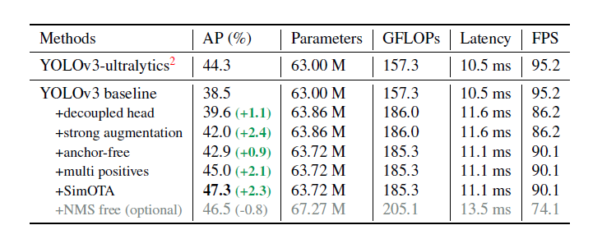
yolox优化手段

Slide 14
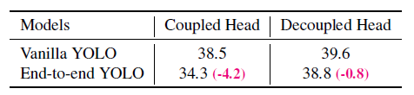
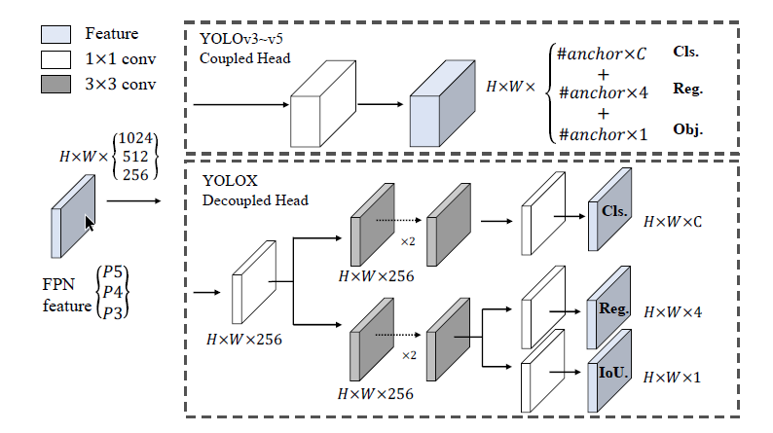
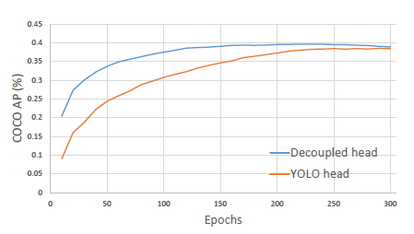
关于解耦头的说明
将检测头解耦无疑会增加运算的复杂度，但经过权衡速度和性能上的得失，我们最终使用 1个1x1 的卷积先进行降维，并在分类和回归分支里各使用了 2个3x3 卷积，最终调整到仅仅增加一点点参数，YOLOX 在 s,m,l,x 模型速度上的轻微下降也全源自于此。表面上看，解耦检测头提升了 YOLOX 的性能和收敛速度，但更深层次的，它为 YOLO 与检测下游任务的一体化带来可能。
比如：1. YOLOX + Yolact/CondInst/SOLO ，实现端侧的实例分割。
2. YOLOX + 34 层输出，实现端侧人体的 17 个关键点检测。

Slide 15
关于anchor-free
x
(gt_num,交集/并集数量)
x
y
y
anhcors
anhcor-free

Slide 16
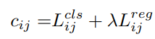

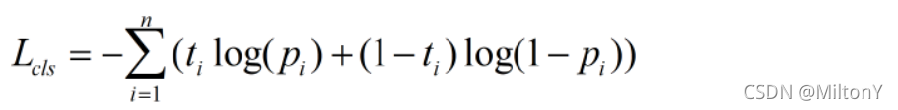
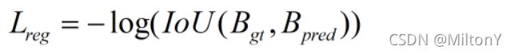
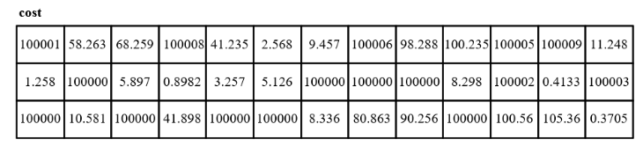
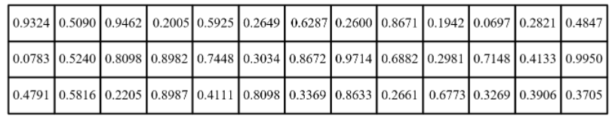
代价函数,计算哪些候选框负责预测目标,哪些被丢弃
cost.shape(gt_num,初步候选框数量)
shape同cost.shape. 每个真实框与所有初选框iou

Slide 17
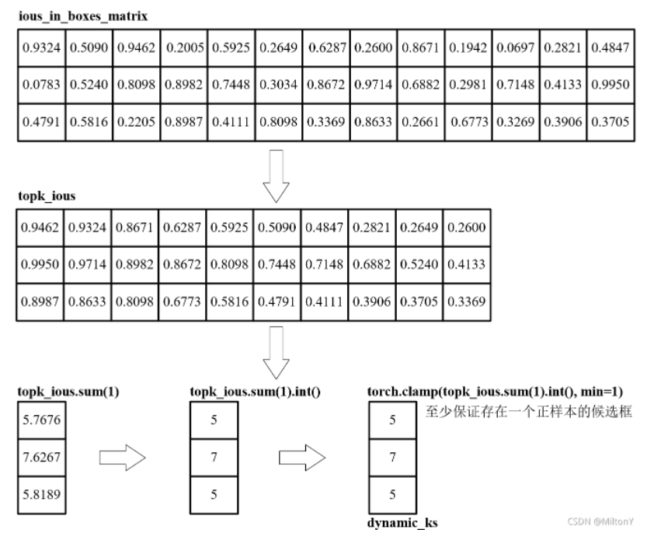

动态匹配候选框数量
iou
取iou最大的前topk个候选框
iou top_10,从大到小排序
top_k用途: 动态计算每个gt框可以有几个候选框

Slide 18
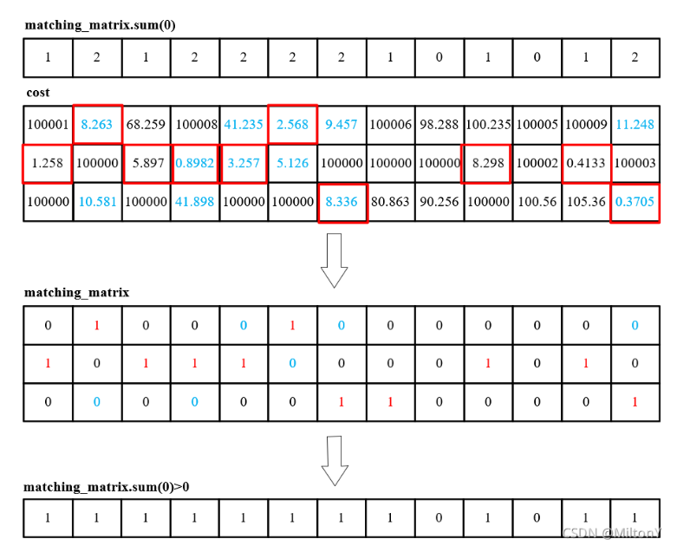
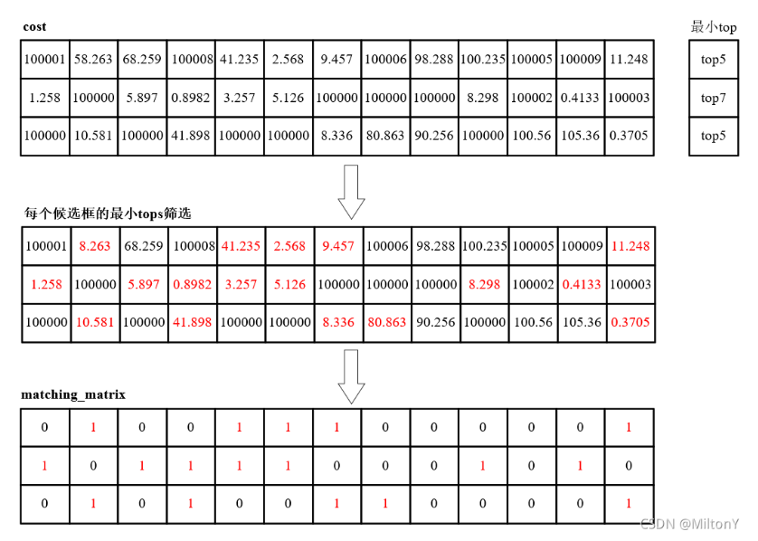
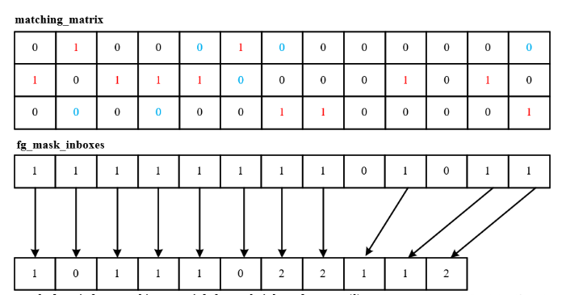

第二次挑选候选框
3.计算每个候选框匹配了几个gt框,并减至1个
cost.shape(gt_num,初步候选框数量)
1.挑选cost最小的前topk个候选框
4.去重后的位置矩阵
2.将第二次挑选的候选框位置
信息写入空白矩阵
gt_num
5.剔除没有匹配gt框的候选框,
标记精心选择的候选框对应哪个gt框

